Slide 1
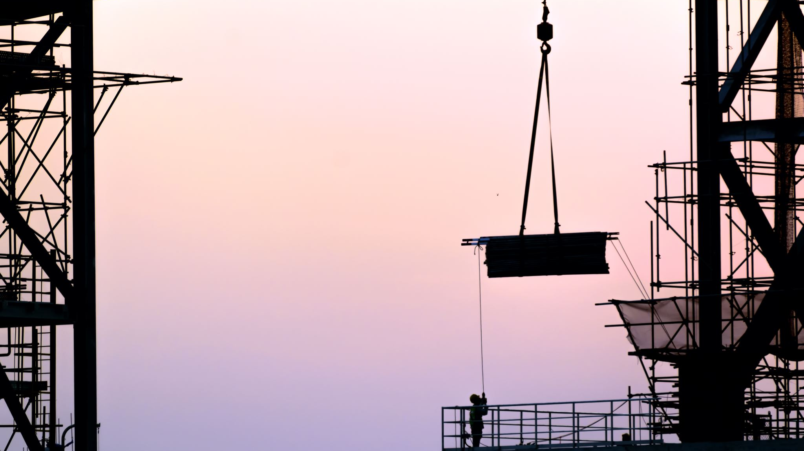
Certificação de
Materiais de Construção
Projeto: Desenvolvimento de Aplicação Web Front-End
Apresentação Final - Grupo 1

Slide 2
Contexto
Com o avanço das exigências legais sobre a construção civil passou-se a precisar cada vez mais de ensaios dos materiais de construção com o intuito de atestar sua qualidade. No Brasil a entidade responsável pela normalização é a ABNT.
Nos contratos de financiamento firmados entre as empresas da Construção Civil com a Caixa Econômica Federal vem sendo exigida a apresentação da certificação ISO 9001 e para obtê-la é necessário apresentar um laudo técnico de todos os materiais utilizados na obra.
Diante disso, é fundamental que essas empresas tenham um corpo técnico qualificado ou alguém externo que possa orientar a respeito da normalização, quais ensaios precisam ser realizados e onde realizar estes ensaios.

Slide 3
PROBLEMA
O nosso site busca auxiliar as construtoras, seus arquitetos e engenheiros a obterem informações precisas sobre normalização, ensaios e laboratórios para atenderem as demandas técnicas e o código de defesa do consumidor.
PÚBLICO ALVO
Empresas ligadas à construção civil, Engenheiros Civis, Arquitetos e Laboratórios.

Slide 4
REQUISITOS do projeto
Requisitos Funcionais
ID | Descrição | Prioridade
RF-01 | O site deve descrever os objetivos e funcionalidades desenvolvidos no projeto | Média
RF-02 | O site deve fornecer informações referente as normas e certificações que devem ser cumpridas pelas construtoras. | Média
RF-03 | O site deve permitir o cadastro do perfil laboratórios (fornecedor) de ensaios com as informações: nome da empresa, contato, localização. | Alta
RF-04 | O site deve permitir visualizar as informações de contatos do mantenedor do site. | Média
RF-05 | O site deve disponibilizar notícias sobre eventos, treinamentos e informações relevantes para o setor. | Alta
RF-06 | O site deve permitir o cadastro das construtoras (cliente) com as informações: nome da empresa, contato, localização. | Alta

Slide 5
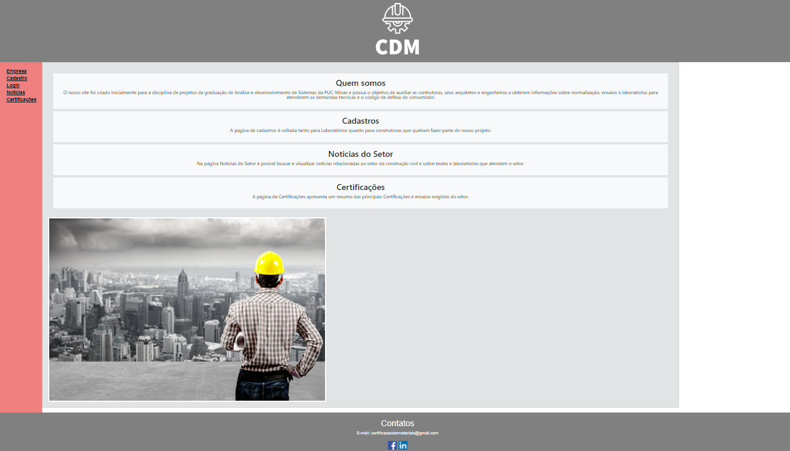
Solução Implementada
Tela Principal
Tela de apresentação do projeto e que também proporciona ao usuário o conhecimento das funcionalidades do site: objetivos, cadastros, notícias, contatos entre outros.

Slide 6
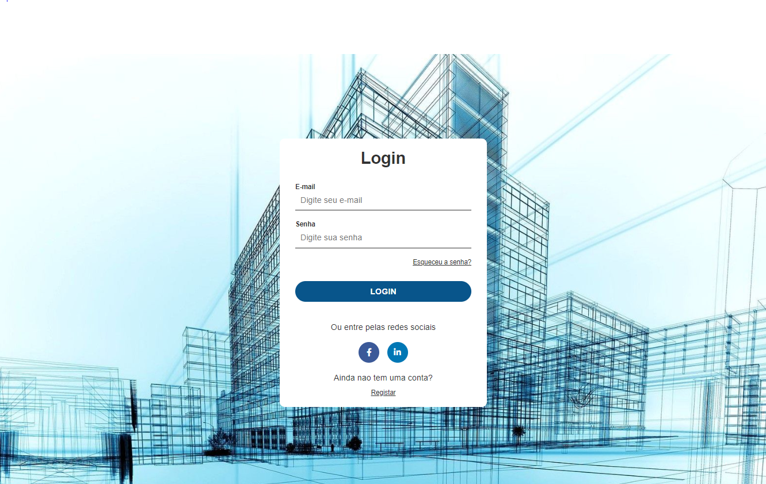
Tela de Login
Tela para autenticação dos administradores do site.

Slide 7
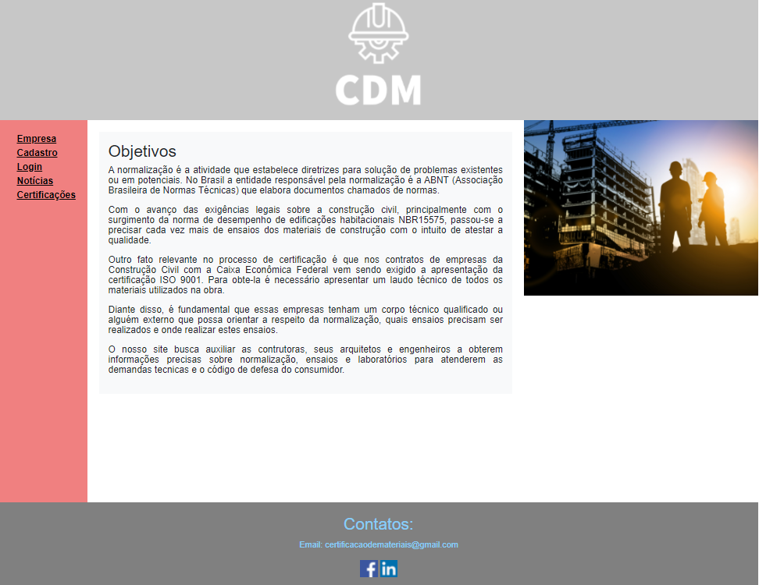
Tela Empresa
Tela para apresentação dos objetivos do projeto.

Slide 8
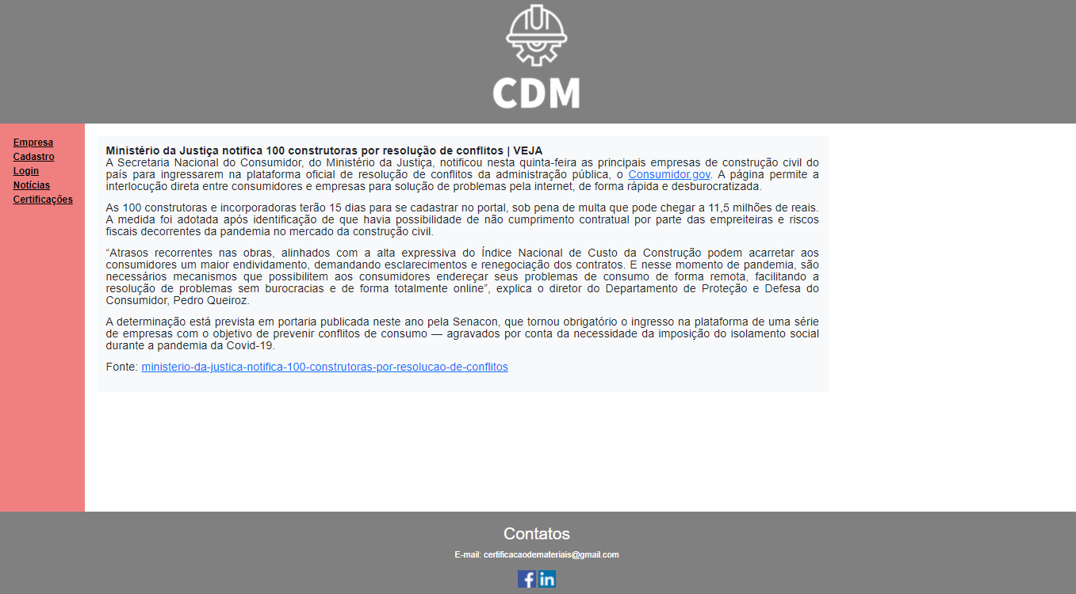
Tela de Notícias
Tela para visualização de notícias relacionadas a construção civil e os testes realizados pelo setor.

Slide 9
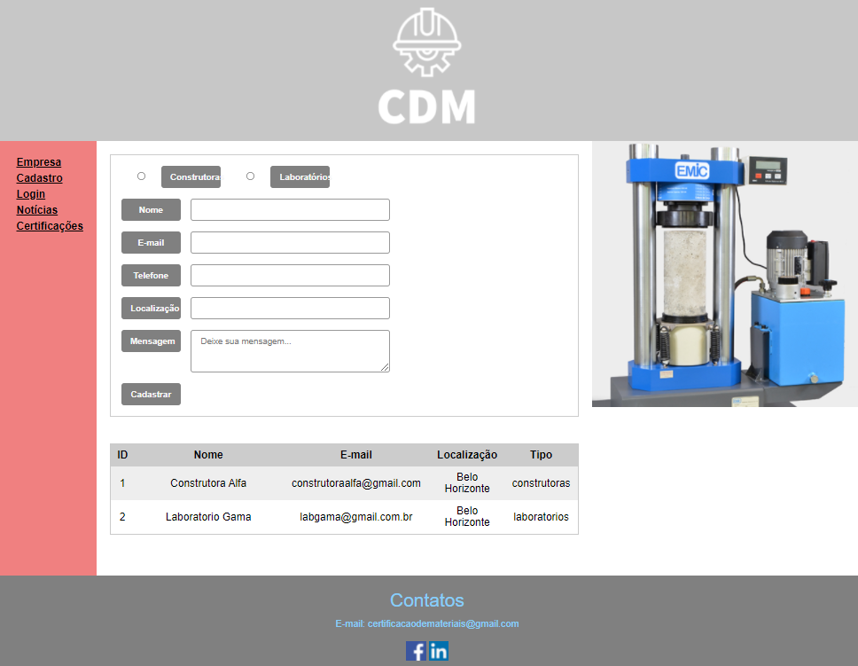
Tela de Cadastro
Tela que permite o cadastro de Laboratórios de Testes e Construtoras.
Requisitos atendidos
RF-03
RF-06

Slide 10
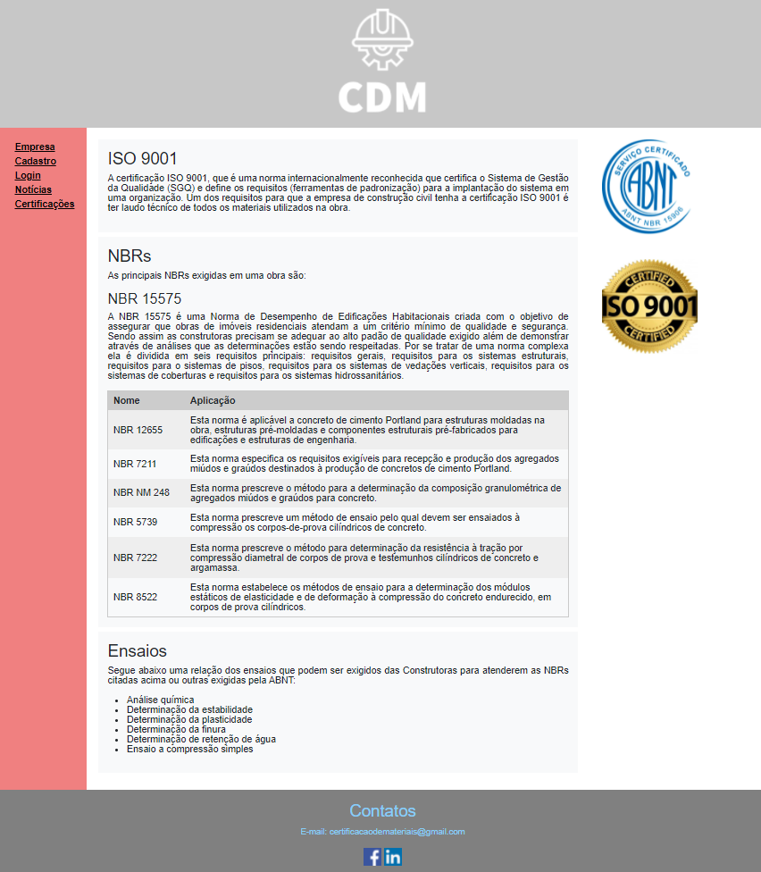
Tela Certificações
A tela fornece uma relação das Certificações, NBRs e os Ensaios que uma construtora deve apresentar em cada etapa de uma obra.

Slide 11
Conclusão
Pontos positivos e Aprendizado
Por em prática os conhecimentos adquiridos nos microfundamentos do semestre contando com orientação do professor e com o material complementar disponibilizado nas etapas;
Aprender a utilizar o GitHub e conhecer as soluções que a ferramenta possui;
Adquiri habilidades em desenvolvimento web front-end.
Desafios
Exercitar o trabalho em equipe;
Adaptar a vida cotidiana para o cumprimento dos prazos;

